Slide 1
Semantisatieverhaal B:
In Nederland zijn ontzettend veel fietsen. Bijna iedereen heeft er wel één. Jij toch ook? Er worden óók heel veel fietsen gestolen. En er is een duidelijke overeenkomst tussen die fietsendieven: ze verkopen de gestolen fietsen om geld te verdienen. Dat is hetzelfde. Het kopen of verkopen van gestolen spullen noemen we heling en is een vergrijp. Een vergrijp is een misdaad, dat betekent dat het strafbaar is. Fietsendieven benaderen mensen die een fiets wilden kopen. Ze benaderen mensen of zoeken contact (om iets te vragen). Ze maken misbruik van deze mensen. Ze maken verkeerd of slecht gebruik van deze mensen. De kopers denken namelijk dat ze met een gewone fietsenverkoper te maken hebben. En zonder dat ze het wisten, deden ze dus iets strafbaars. Ze kochten een gestolen fiets. Wie betrapt wordt op het kopen van gestolen spullen, kan een boete krijgen. Die boete kan behoorlijk hoog uitvallen! Die boete kan uiteindelijk hoog worden. Dat vind ik wel zielig voor mensen die niet weten dat ze iets kopen dat gestolen is. Zo'n 40 jaar geleden, in 1987, bedacht de politie een slimme oplossing. Onder het zadel van een fiets werd aan de buis een klein geel kokertje vastgemaakt (klik voor extra dia). In dat kokertje zat een briefje met de naam en het adres van de eigenaar. Zo kon de politie zien van wie de fiets was. De actie met het gele kokertje maakte mensen alert of oplettend wanneer ze een tweedehands fiets gingen kopen. Ze leerden goed op te letten of er een geel kokertje onder het zadel zat. Door het gele kokertje werd het verkopen van de gestolen fiets geblokkeerd. Blokkeren betekent afsluiten, zorgen dat iets niet gebruikt kan worden. Het gele kokertje had ook een kwetsbaarheid (een zwakheid of gevoeligheid): het was gemakkelijk los te knippen. Daardoor konden dieven het gele kokertje weghalen en tóch de fiets verkopen. Tegenwoordig zie je die gele kokertjes niet meer. Er zijn andere manieren om te controleren of een fiets gestolen is. Dus als jij een tweedehands fiets wil kopen, controleer dan eerst of de fiets niet gestolen is! Zo koop je verantwoord een fiets. Dus veilig, verstandig. En één ding is nog steeds belangrijk: zet je fiets altijd goed op slot, tenzij of behalve als je wilt dat iemand hem zomaar kan meenemen!
B
Notes:
Woordenoverzicht
de overeenkomst: iets dat hetzelfde is
misbruik maken van: verkeerd of slecht gebruikmaken van
blokkeren: afsluiten, zorgen dat iets niet gebruikt kan worden
de kwetsbaarheid: de zwakheid, de gevoeligheid
tenzij: behalve als
verantwoord: verstandig, veilig
het vergrijp: de misdaad
uitvallen: uiteindelijk worden, aflopen
benaderen: contact zoeken (om iets te vragen)
alert: oplettend

Slide 2


Gerarda Das
Antoinette Duijf
Marjan ter Harmsel
Mandy Routledge
Week 45 – 3 november 2026
Niveau B
Notes:
Bron afbeelding: Kentalis

Slide 3
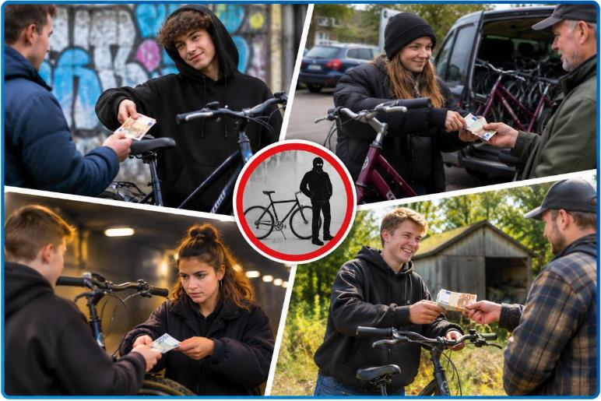
de overeenkomst
Notes:
Bron afbeeldingen: AI

Slide 4
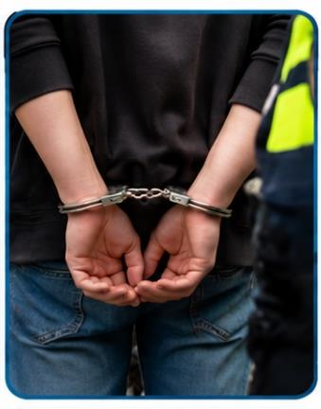
het vergrijp
Notes:
Bron afbeelding: AI

Slide 5
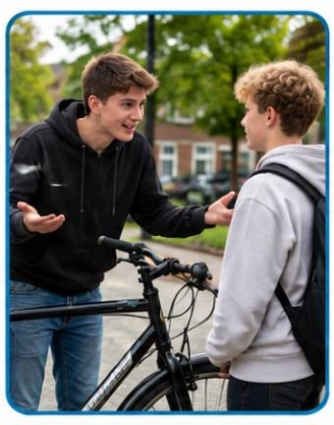
benaderen
Notes:
Bron afbeelding: AI

Slide 6
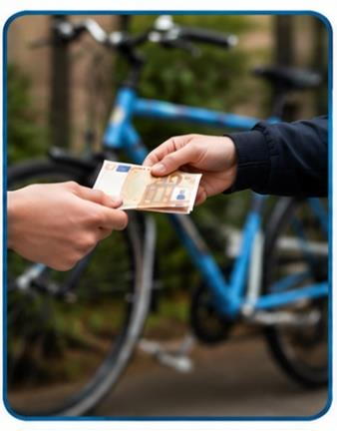
misbruik maken van
Notes:
Bron afbeelding: AI

Slide 7
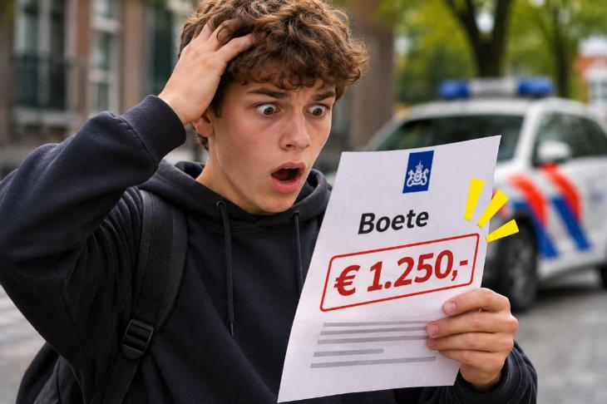
uitvallen
Notes:
Bron afbeelding: AI

Slide 8
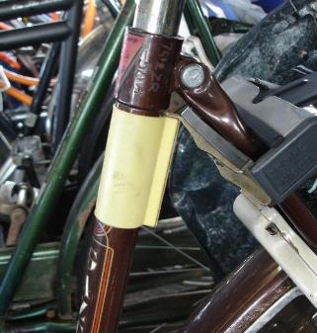
Notes:
Foto: Handige Harrie / Wikimedia Commons – publiek domein.

Slide 9

alert
Notes:
Foto: Handige Harrie / Wikimedia Commons – publiek domein.

Slide 10
blokkeren
Notes:
Bron afbeelding: AI

Slide 11
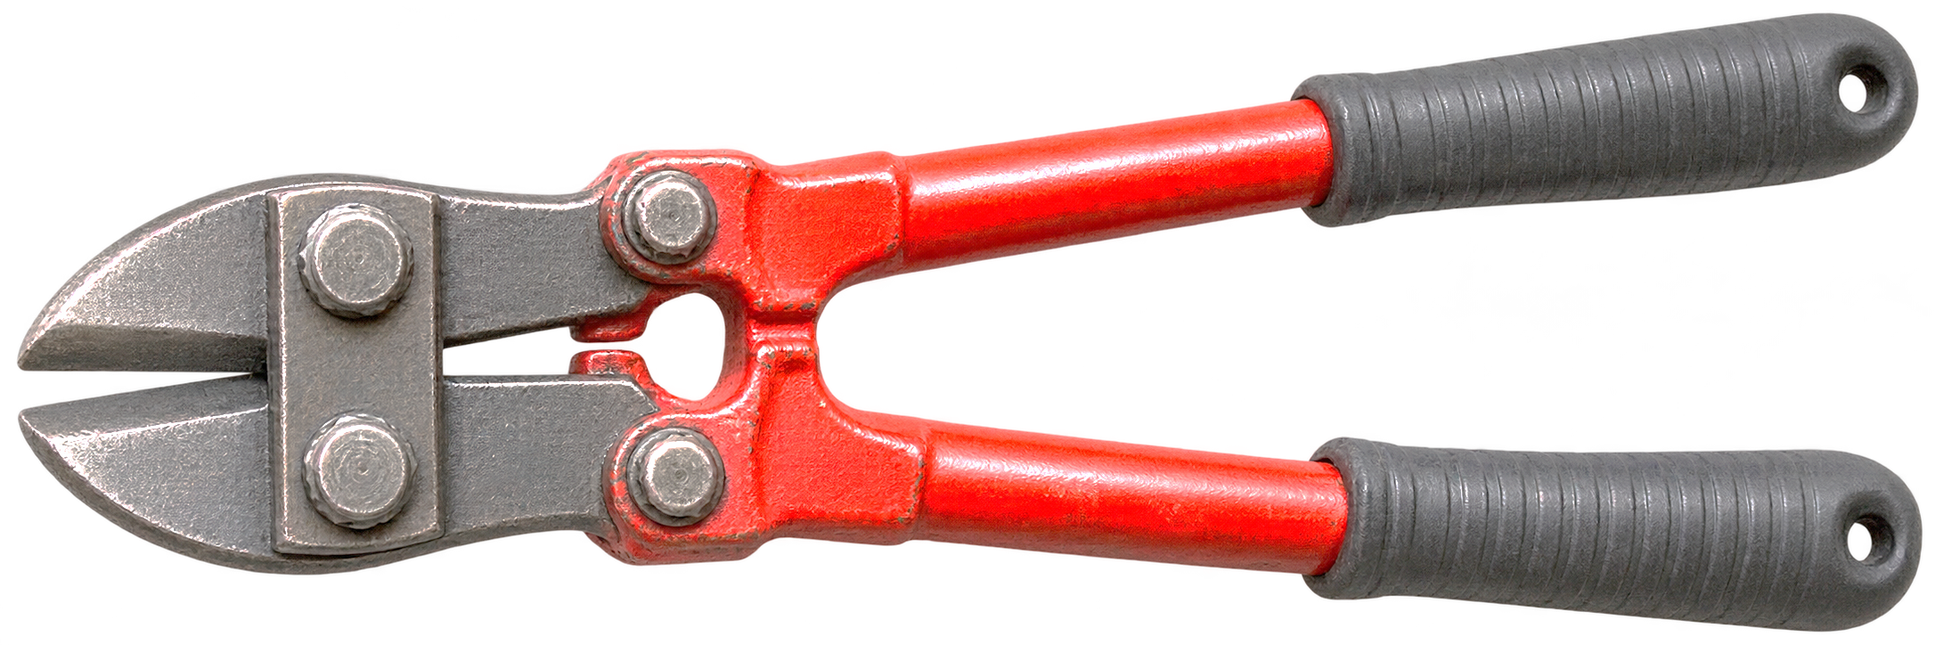
kwetsbaarheid
Notes:
Bron afbeelding: AI

Slide 12
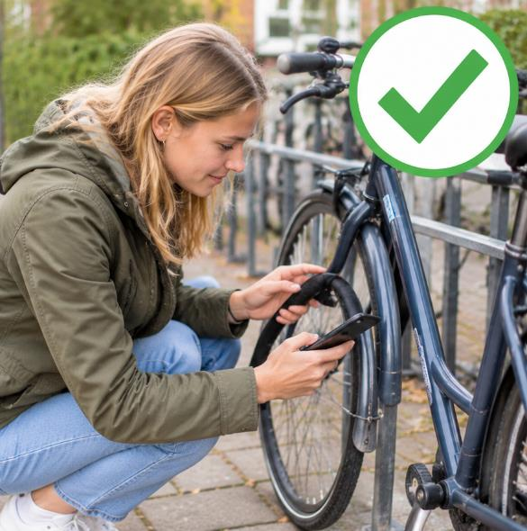
verantwoord
Notes:
Bron afbeelding: AI

Slide 13

tenzij
Notes:
Bron afbeelding: AI

Slide 14
Op de woordmuur:

Slide 15


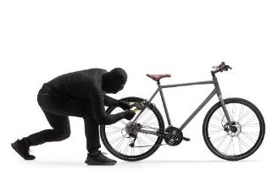
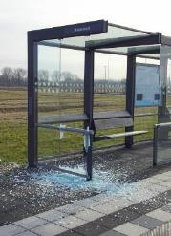
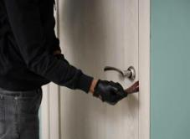

het vergrijp
= de misdaad
de inbraak
de diefstal
de vernieling
Notes:
Bron afbeeldingen: AI / Shutterstock.com

Slide 16
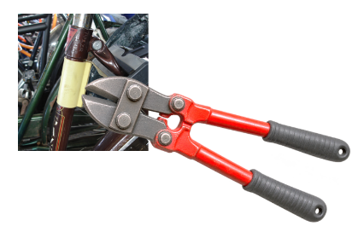
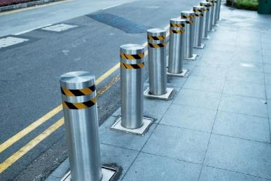
de
kwetsbaarheid
de sterkte
= de zwakheid, de gevoeligheid
Het gele kokertje had ook een kwetsbaarheid. Het was makkelijk los te knippen.
= krachtig of stevig zijn
De sterkte van de stalen paaltjes zorgt dat auto’s niet op de stoep kunnen rijden.
Notes:
Bron afbeeldingen: AI / Shutterstock.com

Slide 17
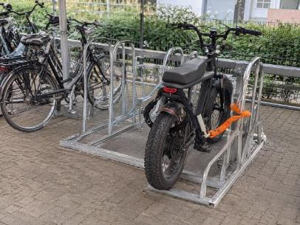

tenzij
mits
= behalve als
Zet je fiets altijd op slot, tenzij je wilt dat je fiets gestolen wordt.
= alleen als
Je kunt je fiets veilig buiten laten staan, mits je de fiets goed op slot zet.
Notes:
Bron afbeeldingen: AI

Slide 18


benaderen
ontwijken
= contact zoeken (om iets te vragen)
Fietsendieven benaderen mensen die een fiets wilden kopen.
= ervoor zorgen dat je niet met iemand of iets te maken krijgt
Zij ontwijkt haar klasgenoten die altijd onaardig doen.
Notes:
Bron afbeeldingen: AI

Slide 19

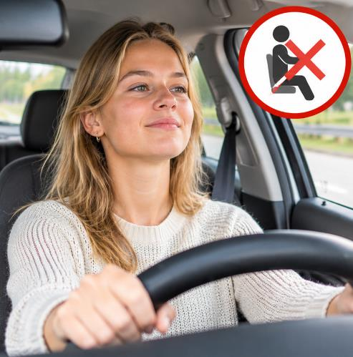
verantwoord
onverantwoord
= verstandig, veilig
Als je een fiets koopt, controleer eerst of hij niet gestolen is. Dat is verantwoord.
= niet verstandig, niet veilig
Autorijden zonder gordel is onverantwoord.
Notes:
Bron afbeeldingen: AI

Slide 20
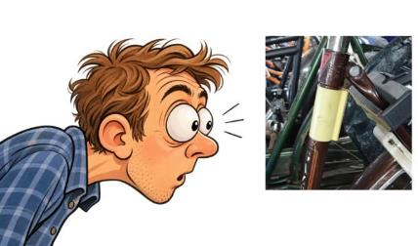
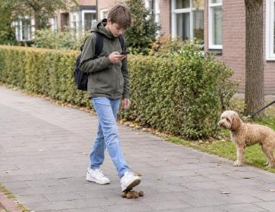
alert
onoplettend
= oplettend
Door het gele kokertje werden mensen alert op fietsendieven.
= wie zijn gedachten niet op iets richt
Hij let niet goed op en stapt onoplettend in een hondendrol.
Notes:
Bron afbeeldingen: AI

Slide 21
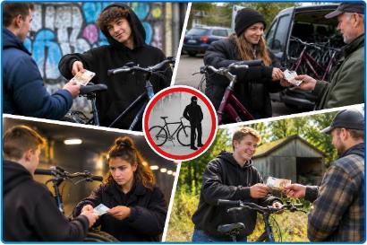

de
overeenkomst
het verschil
= iets wat hetzelfde is
De fietsendieven hebben één overeenkomst: ze willen geld verdienen!
= iets wat niet hetzelfde is
Er is een verschil tussen een nieuwe fiets en een tweedehands fiets.
Notes:
Bron afbeeldingen: AI

Slide 22

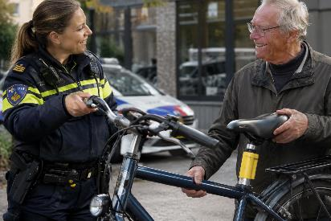
blokkeren
vrijgeven
= zorgen dat iets niet gebruikt kan worden, afsluiten
Door het gele kokertje werd het verkopen van gestolen fietsen geblokkeerd.
= zorgen dat iets weer gebruikt mag worden
De politie had de gestolen fiets gevonden. Toen duidelijk was wie de eigenaar was, werd de fiets weer vrijgegeven. De eigenaar mocht zijn fiets ophalen.
Notes:
Bron afbeeldingen: AI

Slide 23




onverwacht
uitvallen
= uiteindelijk worden, aflopen
de meevaller
de tegenvaller
Notes:
Bron afbeeldingen: AI / Shutterstock.com

Slide 24

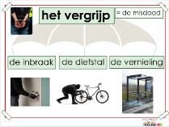


oplichten
misbruik maken van
= verkeerd of slecht gebruikmaken van
bedriegen
onbetrouwbaar
Notes:
Bron afbeeldingen: AI / Shutterstock.com

